Slide 1
Равнодушных больше нет!
Государственное бюджетное профессиональное образовательное учреждение Кимрский медицинский колледж
Презентацию подготовили студенты
33 группы
отделения
«лечебное дело»

Slide 2
ТЕРРОРИЗМ- РЕЛИГИОЗНЫЙ ОБРЯД ИЛИ БЕЗУМИЕ?

Slide 3
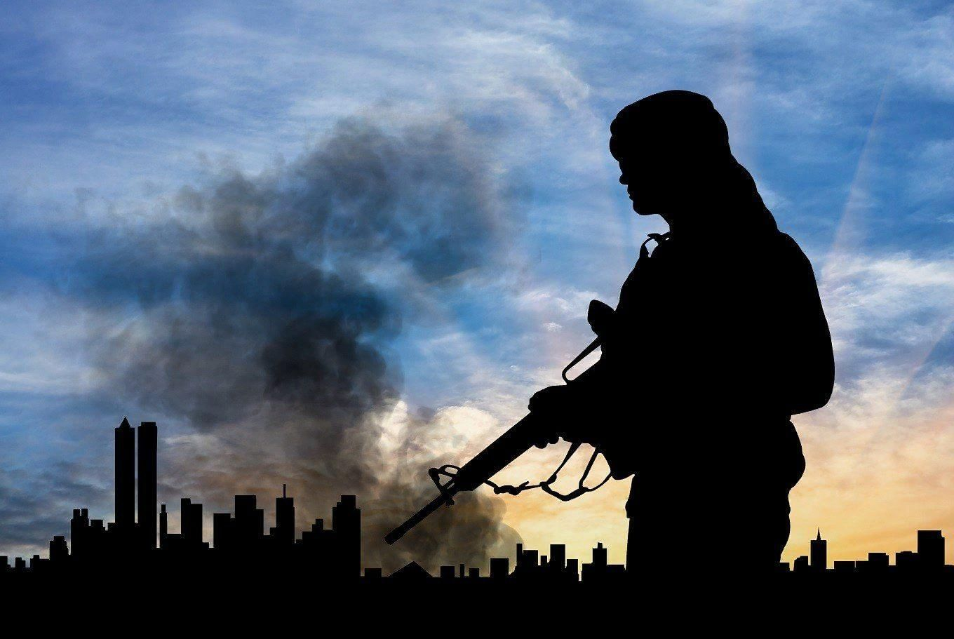
Слово «терроризм» нередко можно услышать в современном мире. Это проблема нашего общества и, в то же время, страшная угроза.
Терроризмом называют преступление. Совершающие его люди стремятся убить как можно больше мирного населения. В отличие от обычных убийств, где целью становится конкретная личность, террористические нападения идут на те жертвы, которых другие убийцы стараются избежать. Для террориста нет разницы, сколько именно человек пострадает на пути к их цели.

Slide 4
Нью-Йорк. Башни близнецы.

Slide 5
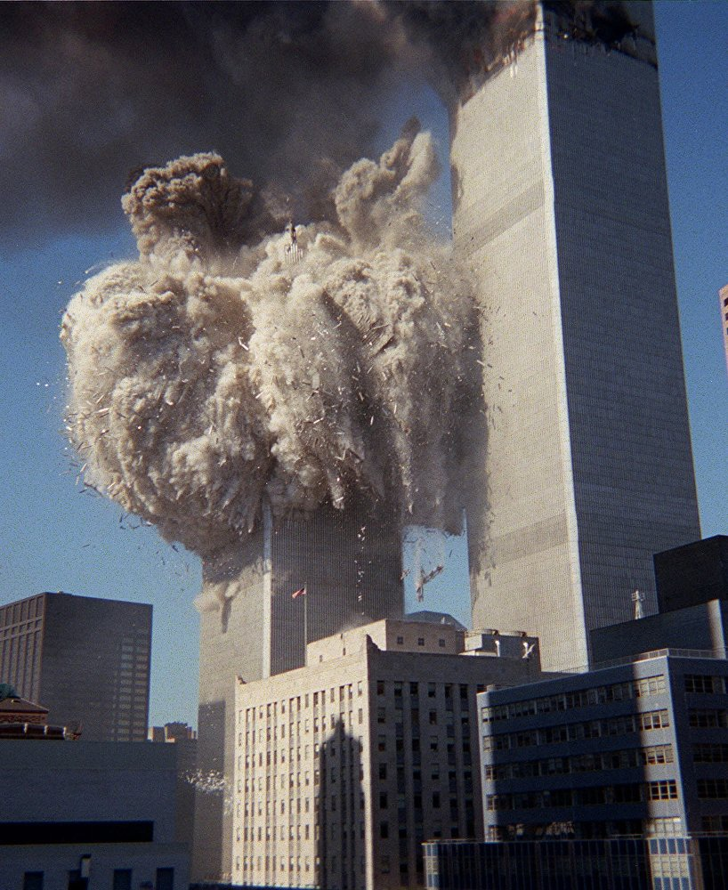
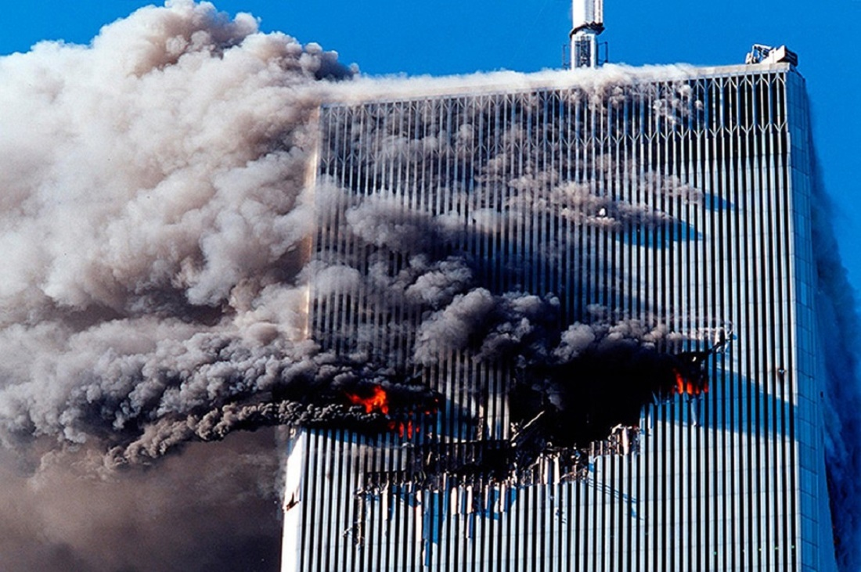
11 сентября 2001 года, террористы-смертники захватили четыре пассажирских самолета. Два из них направили на башни Всемирного торгового центра — самые высокие на тот момент здания в Нью-Йорке.

Slide 6
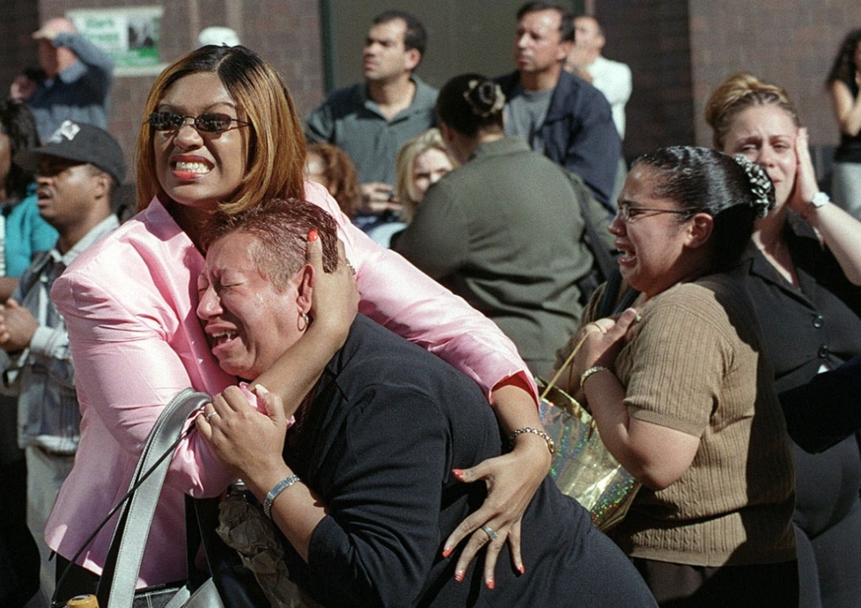
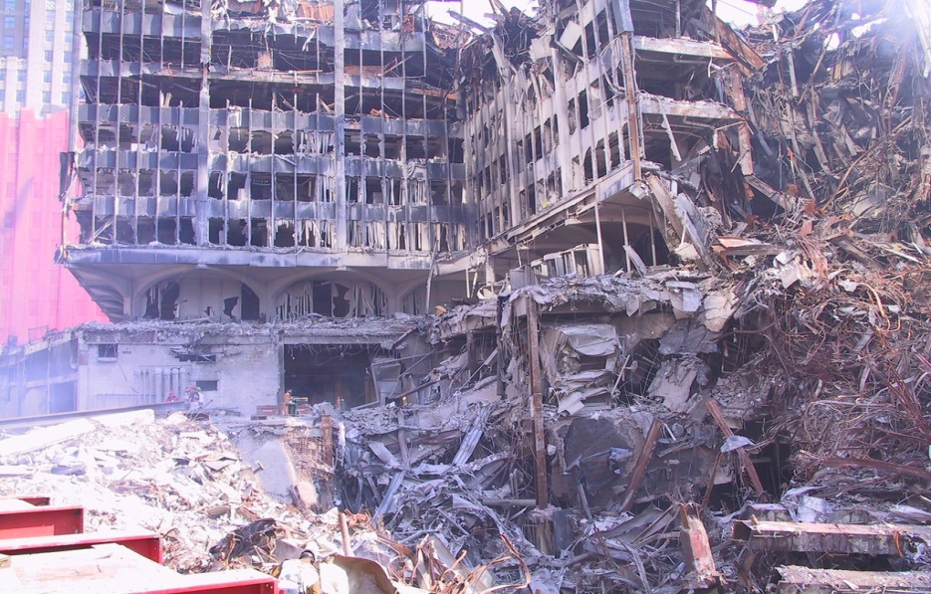
Как все произошло?
Группы угонщиков-самоубийц в одно и то же время захватили четыре пассажирских лайнера, которые в тот момент находились над восточным побережьем США. Два самолета направили на самые высокие здания в Нью-Йорке — Всемирный торговый центр. В башнях вспыхнул пожар, отрезав путь к спасению людям на верхних этажах. Примерно через два часа оба небоскреба рухнули.
Атаку спланировали лидеры организации "Аль-Каида", которые в тот момент скрывались на территории Афганистана. Глава террористов Усама бен Ладен обвинял США и их союзников в разжигании конфликтов в исламском мире.
Третий самолет был направлен в западный фасад здания Пентагона в пригороде Вашингтона. А пассажиры четвертого лайнера оказали сопротивление захватчикам, и в итоге он упал в поле в штате Пенсильвания. Предполагается, что террористы хотели направить самолет в здание Конгресса

Slide 7
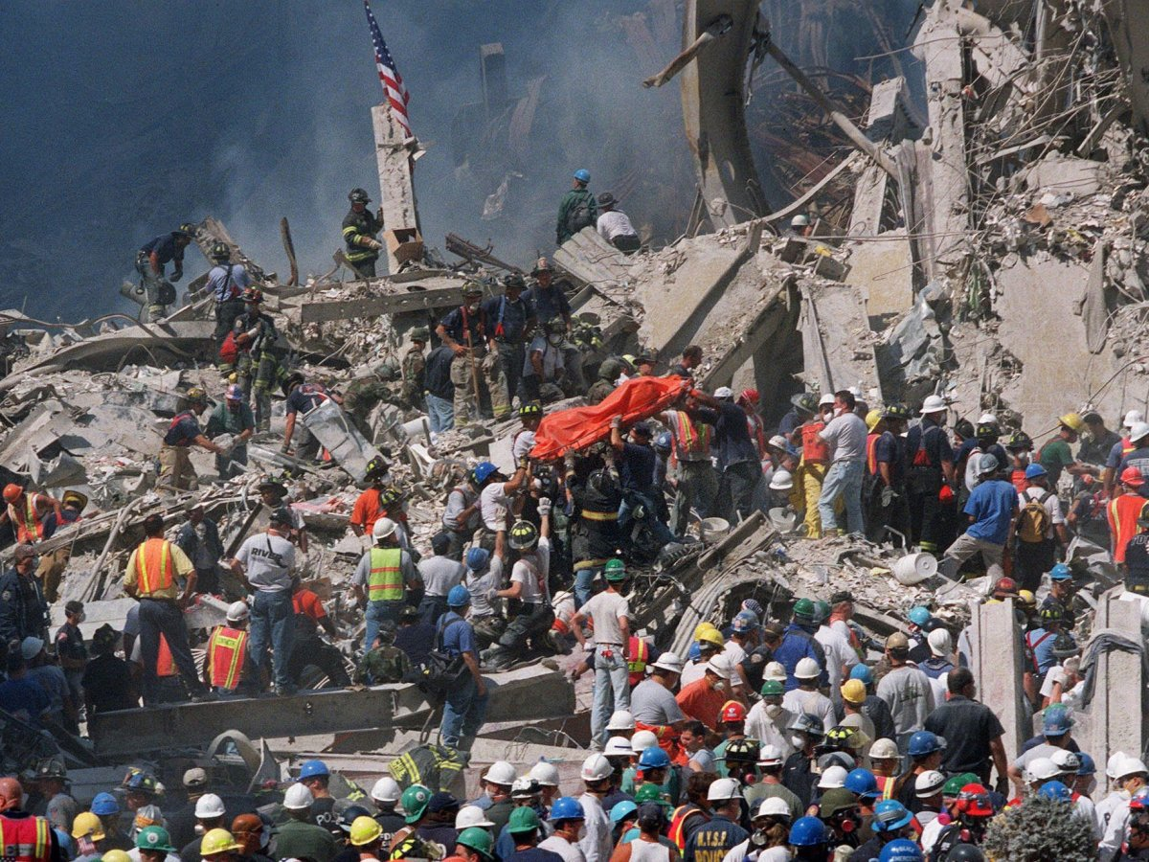
Сколько людей погибло?
В результате теракта погибли, не считая 19 угонщиков, 2977 человек. Среди них: пассажиры и члены экипажа угнанных самолетов, люди, находившиеся в разрушенных зданиях, а также спасатели, пожарные и полицейские, задействованные в эвакуации.
Более шести тысяч человек получили травмы и ранения различной степени тяжести. Теракт 11 сентября стал крупнейшим в истории по количеству жертв.

Slide 8
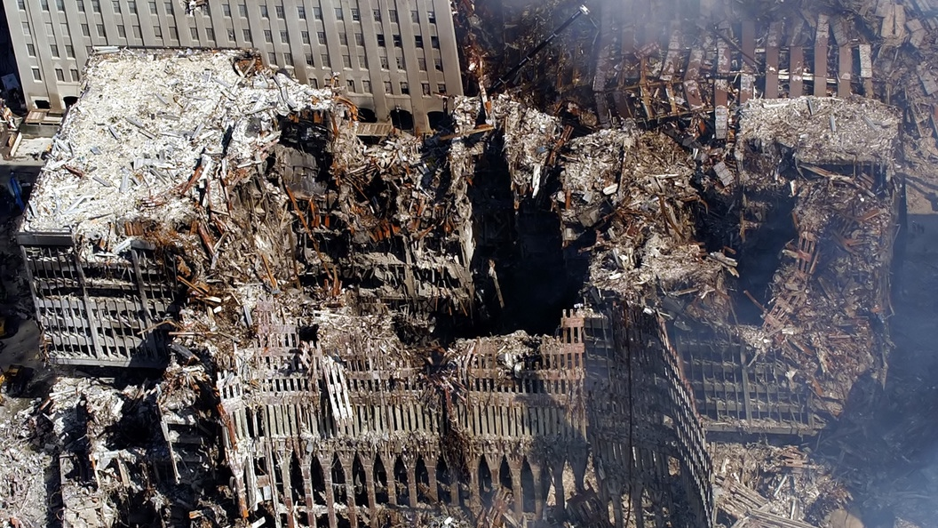
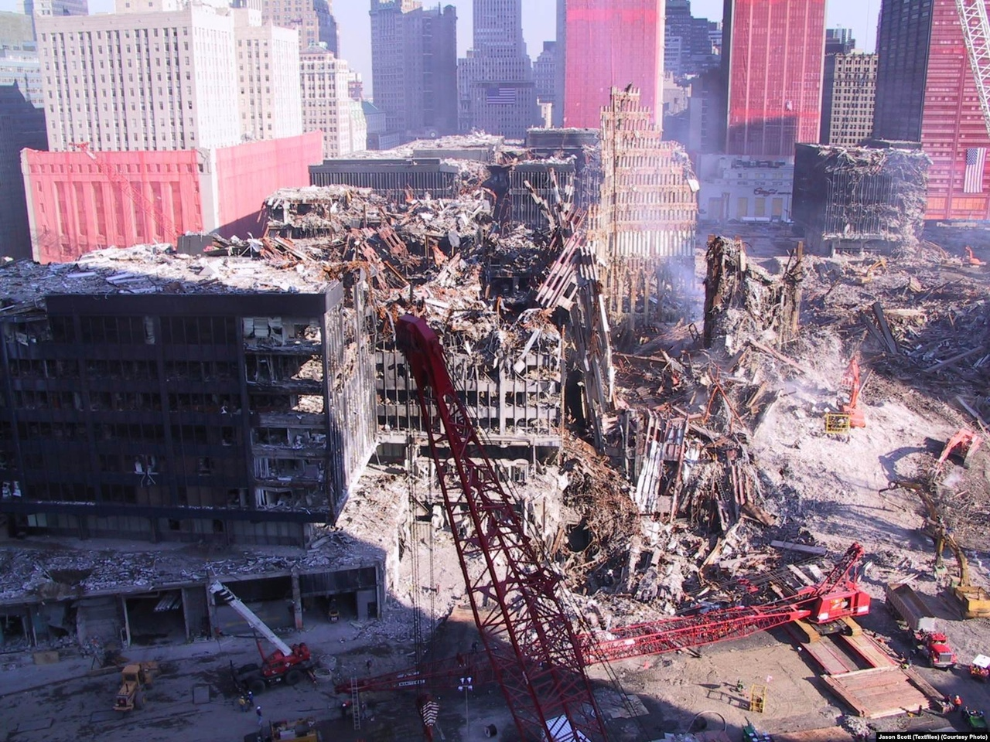
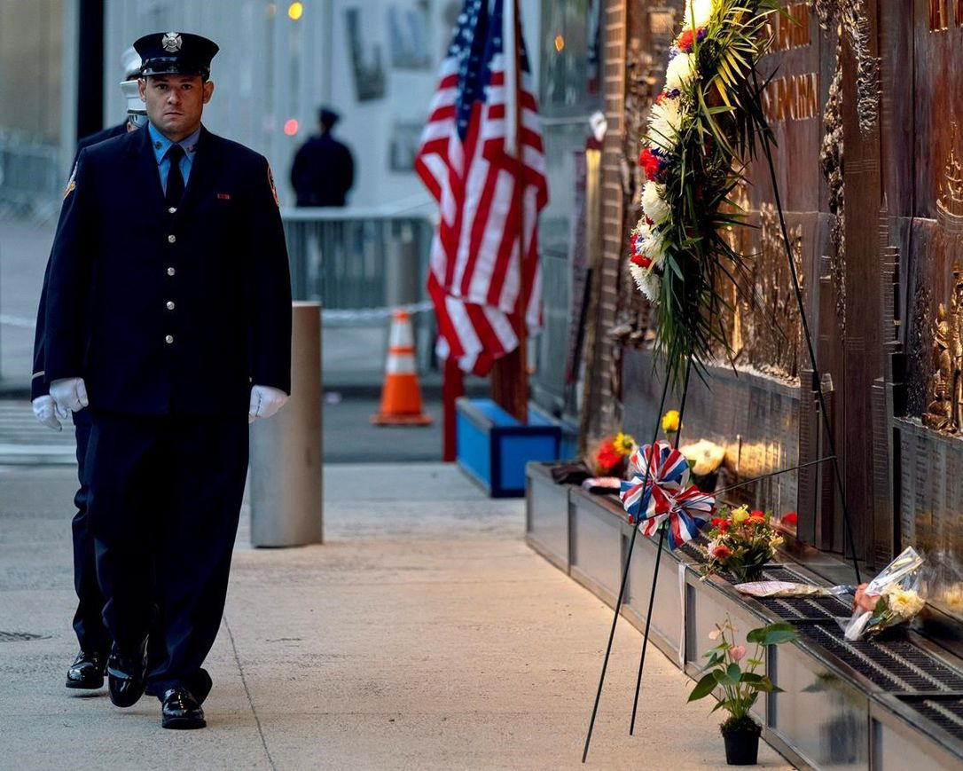
К каким последствиям привело 11 сентября?
после теракта в США во всем мире ужесточили правила безопасности в аэропортах;
завалы башен-близнецов разбирали восемь месяцев. Сейчас на этом месте расположен мемориал и музей, посвященные жертвам атак террористов;
из-за терактов американские рынки не работали почти неделю, что привело к одному из рекордных обвалов в экономике США;
внутри Америки ответом на теракты стало принятие "Патриотического акта". Этот закон значительно расширил полномочия спецслужб, а Агентство нацбезопасности получило возможность устанавливать слежку без разрешения суда

Slide 9
Башни Близнецы в настоящее время

Slide 10
Беслан.

Slide 11
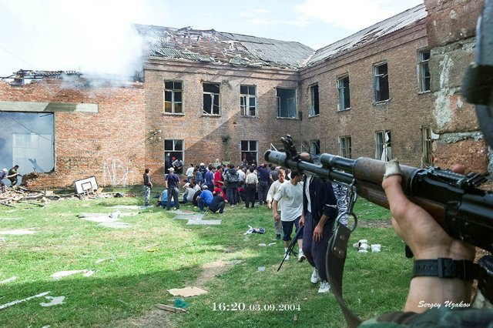
1 сентября 2004 года в городе Беслане Республики Северная Осетия-Алания отряд террористов под руководством Расула Хачбарова (известного также как Полковник) численностью более 30 человек (среди которых также были женщины) осуществил захват здания средней общеобразовательной школы №1.
Во время проводившейся во дворе учебного заведения праздничной линейки из подъехавшего укрытого тентом грузового автомобиля внезапно выскочили вооруженные люди и, открыв стрельбу из автоматического оружия поверх голов собравшихся, стали сгонять всех присутствующих в здание. Избежать участи заложников, воспользовавшись паникой, удалось лишь немногим.

Slide 12
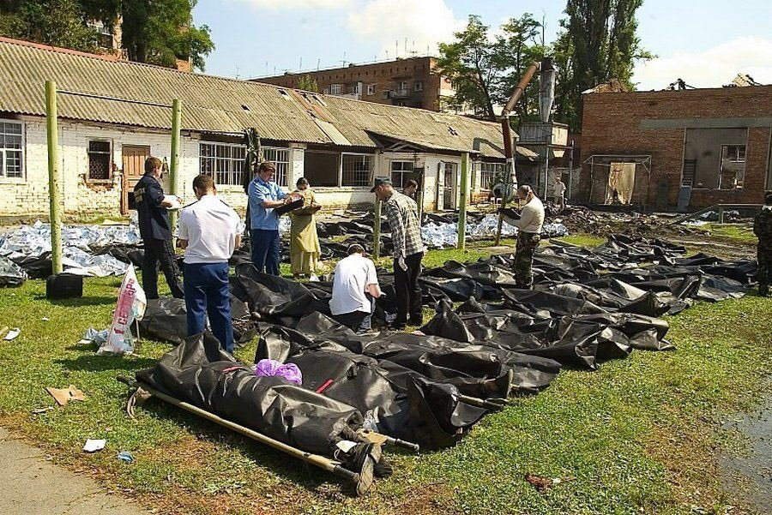
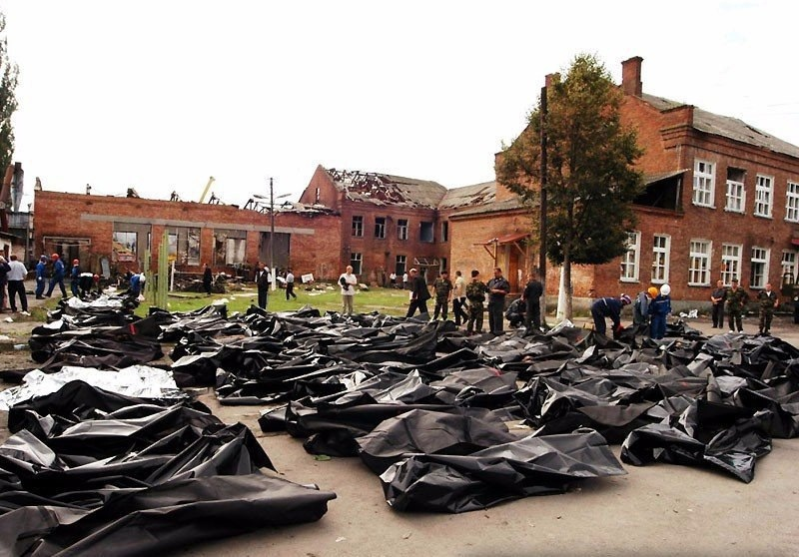
Количество заложников, согласно первоначальным данным, составило 354 человека (впоследствии оказалось, что их было намного больше — 1116 человек). Подавляющее большинство из оказавшихся в плену составляли дети (в том числе дошкольного возраста).

Slide 13
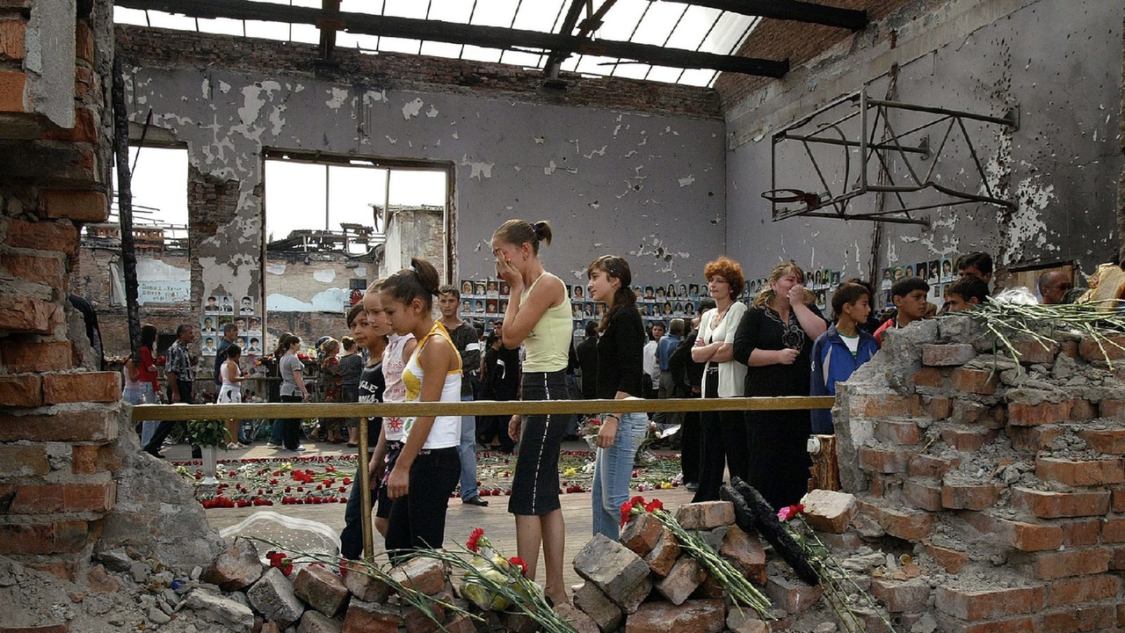
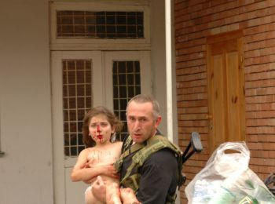
Террористы, согнав большую часть заложников в спортивный зал школы, заминировали его и ряд других помещений. Сначала они не выдвигали никаких требований, но по прошествии некоторого времени заявили о своем желании видеть в стенах школы президента Северной Осетии Александра Дзасохова, президента Ингушетии Мурата Зязикова и директора НИИ медицины катастроф доктора Леонида Рошаля (а также, по некоторым данным, потребовали вывода федеральных сил с территории Чеченской Республики и освобождения ранее арестованных террористов).

Slide 14
Вот, что говорят об этой трагедии бывшие заложники…

Slide 15
«Нас погнали в школу в спортзал. Дверь в зал была заперта. Люди в масках выбили окна, запрыгнули в них и с той стороны выбили двери в зал. Затем, уже в зале, приказали нам сесть на пол и начали быстро минировать зал. Две большие взрывчатки они положили в баскетбольные корзины, затем через весь зал протащили провода, к которым привязали взрывчатки поменьше. В течение десяти минут весь спортзал был заминирован»
Бывшая заложница Рита Гаджинова

Slide 16
«Пить не позволяли. И есть не давали. Они совсем обозлились. Когда нас отпускали в туалет, то некоторые дети забегали в разломанный кабинет, который недалеко от туалета. Там стояли в горшках цветы. Так вот, они цветы эти рвали и запихивали в рот. Некоторые прятали цветы в трусах и делились с товарищами. Но голод не так мучил, как жажда. Некоторые дети не выдерживали, мочились себе на ладони и пили.»
Бывшая заложница Диана Гаджинова

Slide 17
«То что говорят, что это был взрыв снаружи, это все неправда, потому что я сам видел, как взорвалась взрывчатка, которая была приклеена на скотче. До того как она взорвалась, я сидел прямо под ней, но перед этим отошел в сторону, а потом, после того как она взорвалась, я посмотрел на людей, и все, кто сидел тогда рядом со мной, они погибли.»
Бывший заложник Марат Хамаев

Slide 18
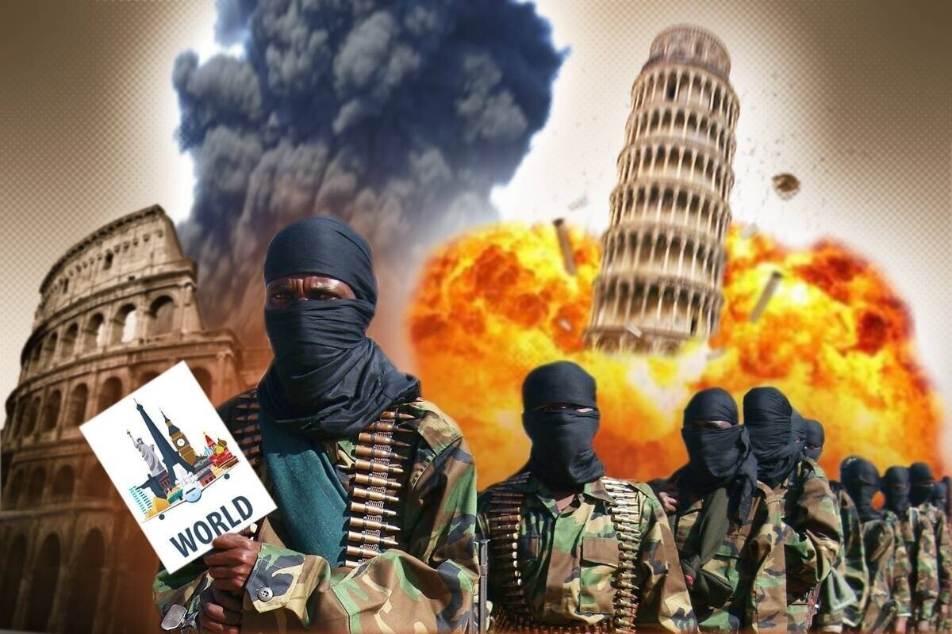
Террор является одним из основных угрожающих факторов для большинства стран мира. Терракты проводятся по всему миру. Они совершенно бесчеловечны и безжалостны.
Зачастую террористы придерживаются своих больных взглядов и целей прикрываясь религиозными обрядами и волей бога, однако это совершенно не так, ибо взгляды больного человека не являются голосом божьим, так же как и психи не являются пророками. Они несут лишь деструктив и разрушение, боль и мрак в мир. Разрушающими методами никогда не донести до народа свои права и традиции, таким образом можно принести лишь боль и страдания. Терроризм является не актом праведности и благих целей, а проявлением безумства и безрассудства. Терроризм- это язва в мире.

